Slide 1
CLass 1 機器是如何學習的？
黃弘開
Email: kai830227@gmail.com

Slide 2
什麼是機器學習？

Slide 3
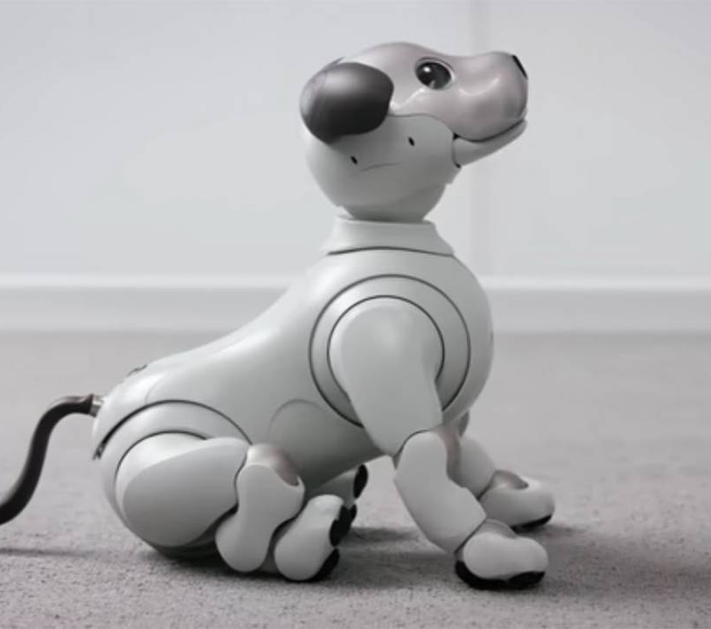
if 聽到有人說『坐下』:
坐下（動作）
Notes:
https://www.slashgear.com/sony-aibo-robot-dog-gets-whimsical-features-in-new-major-update-15599779/

Slide 4
如果聽到有人說『不要坐下』呢？
Notes:
https://www.slashgear.com/sony-aibo-robot-dog-gets-whimsical-features-in-new-major-update-15599779/

Slide 5
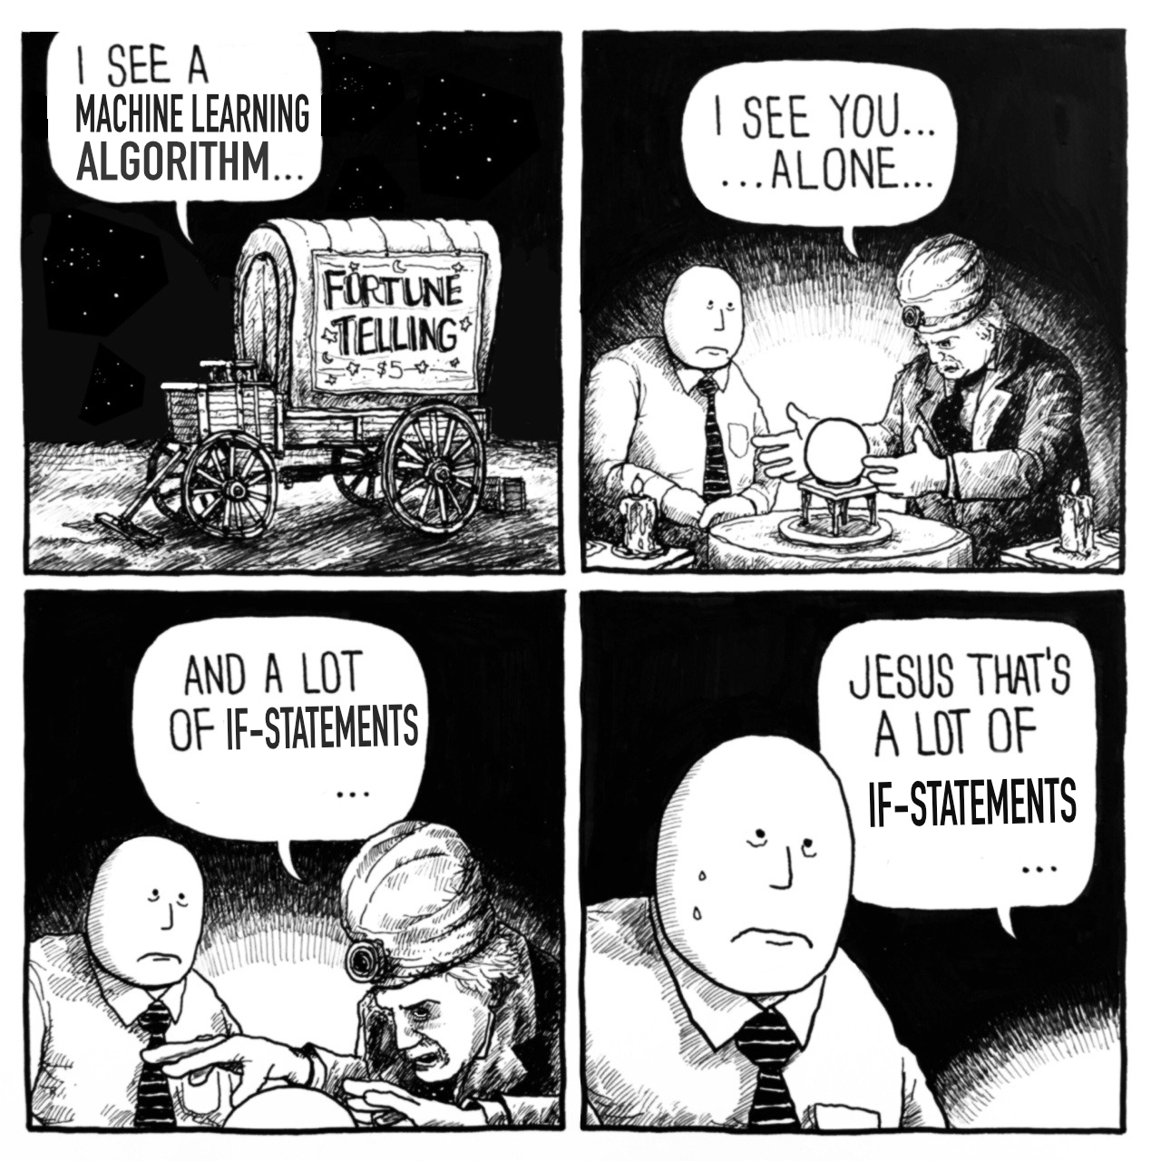
Handcrafted rules 的缺點：
耗時費力
難以包含所有規則
無法超越創造者
Notes:
https://www.reddit.com/r/ProgrammerHumor/comments/8s91sh/machine_learning/

Slide 6
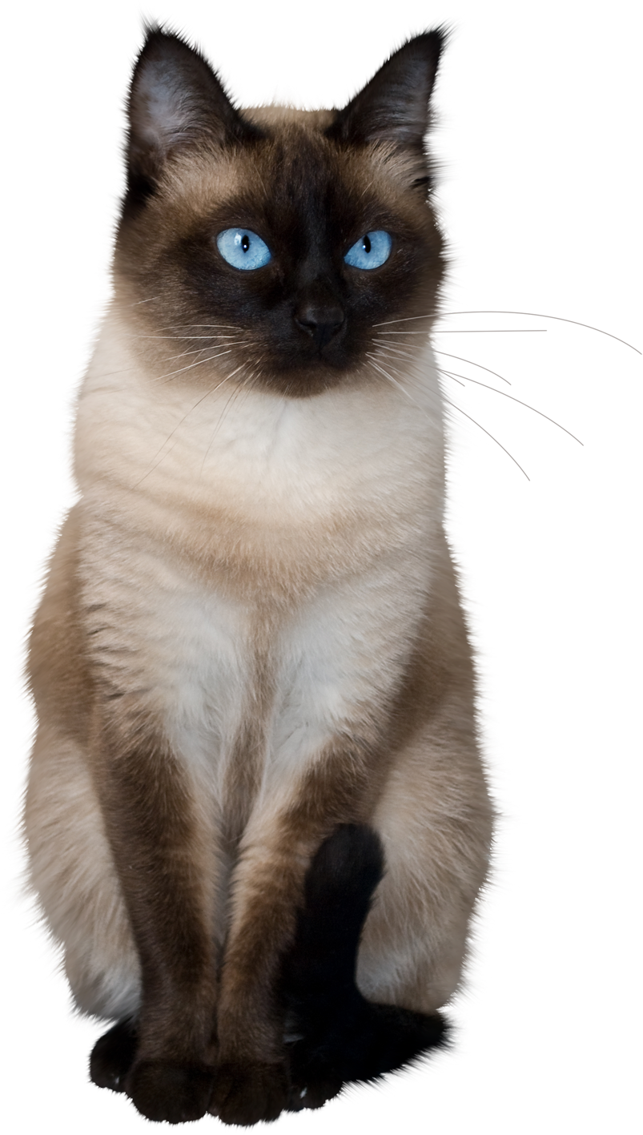
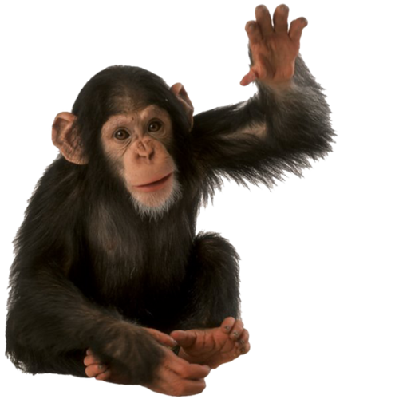


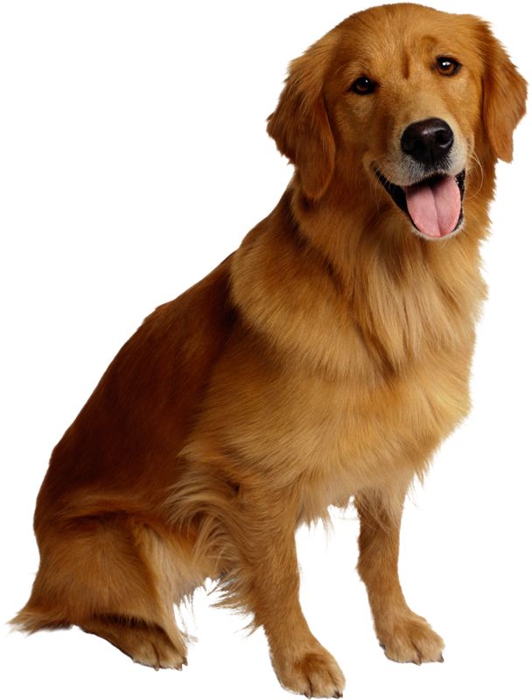

It’s a Cat.
It’s a Monkey.
It’s a Dog.
Programing a machine learning algorithm.
Notes:
圖像 pixal
語音
分類（例：盜刷）

Slide 7

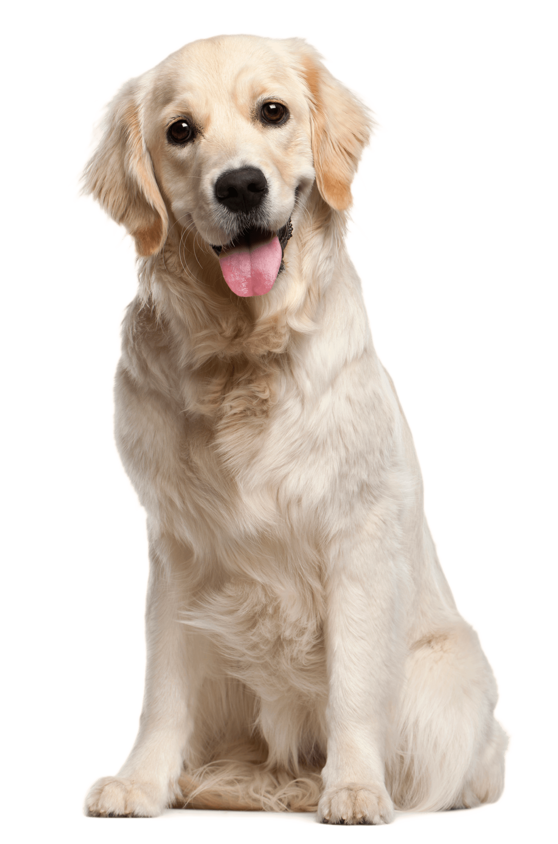
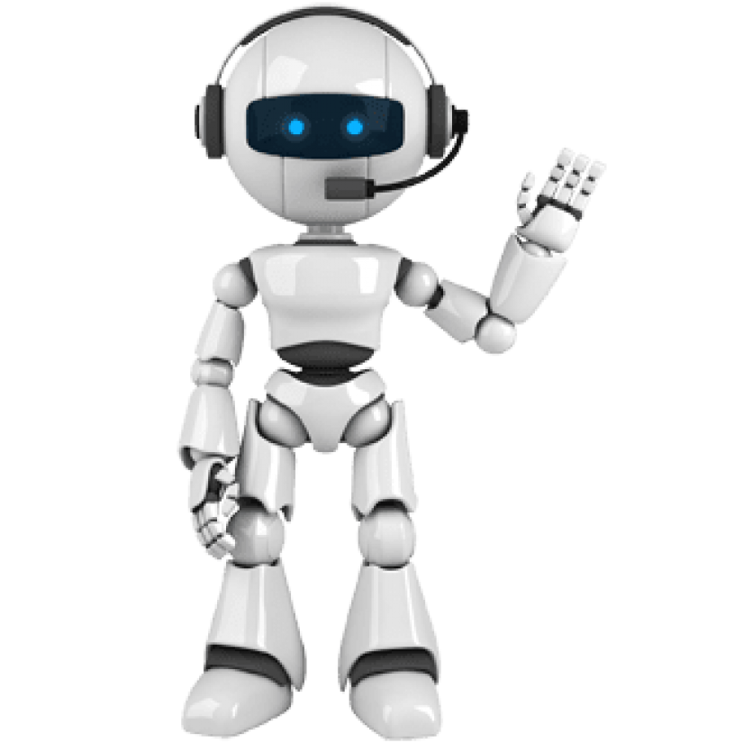

it’s a Dog.
What is this?
Notes:
圖像 pixal
語音
分類（例：盜刷）

Slide 8
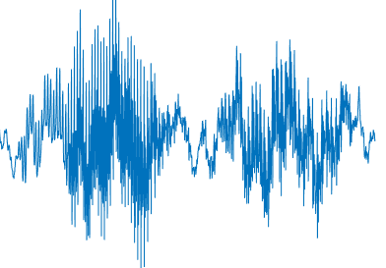
具體來說，機器學習是要找出一個 function
f( ) = ‘monkey’
output
input
f( ) = ‘Hello’
Notes:
圖像 pixal
語音
分類（例：盜刷）

Slide 9



f₁( ) = ‘Cat’
Bad Function!
f₁( ) = ‘Monkey’
f₂( ) = ‘monkey’
Better Function!
f₂( ) = ‘Cat’
Function Set
(Model)
…
f_{n}( )
Notes:
Function 的範圍取決於model 的複雜程度
例：線性迴歸
是不是複雜的model 就比較好？

Slide 10




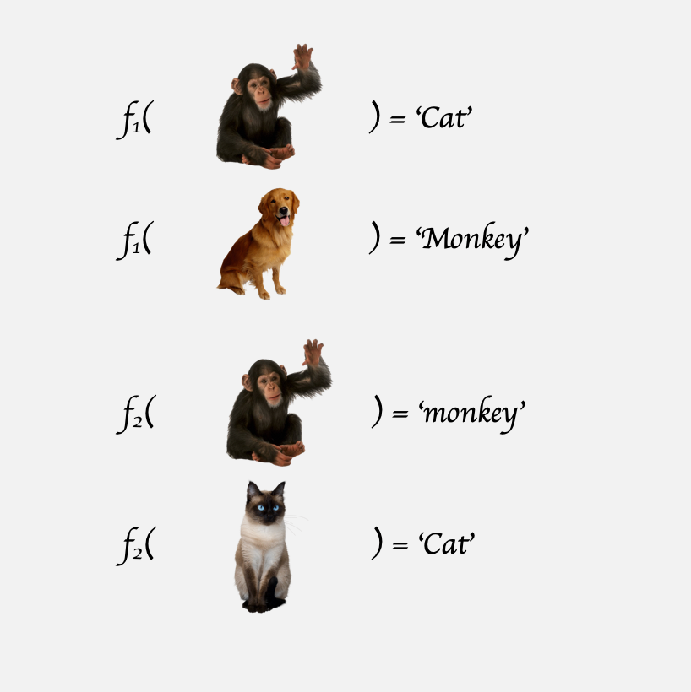




Training Data
Cat
Monkey
Dog
Pick the best function
f *
…
Testing Data
Goodness of function f
f *
‘Dog’
(output)
Function Set
(Model)
Notes:
Function 的範圍取決於model 的複雜程度
例：線性迴歸
是不是複雜的model 就比較好？

Slide 11
Training
Testing
Training Data
Cat
Monkey
Dog
Pick the best function
f *
…
Testing Data
Goodness of function f
f *
‘Dog’
(output)
Function Set
(Model)
Notes:
Function 的範圍取決於model 的複雜程度
例：線性迴歸
是不是複雜的model 就比較好？

Slide 12
Training
Testing
3
Training Data
Cat
Monkey
Dog
Pick the best function
f *
…
Testing Data
2
Goodness of function f
f *
1
‘Dog’
(output)
Function Set
(Model)
Notes:
Function 的範圍取決於model 的複雜程度
例：線性迴歸
是不是複雜的model 就比較好？

Slide 13
小結
機器學習模型的訓練可以分為三步驟：
Step 1
Step 2
Step 3
決定一個Model
(function set)
決定一個 Meausre 衡量 goodness of function f
找出 best function f *

Slide 14
機器學習的種類

Slide 15

Notes:
https://blogs.nvidia.com/blog/2016/07/29/whats-difference-artificial-intelligence-machine-learning-deep-learning-ai/
人工智慧：機器跟人一樣聰明
1980s出現機器學習
人工智慧是目標，機器學習是方法（深度學習是機器學習的其中一種方法）

Slide 16
常見的機器學習種類
監督式學習 Supervised Learning
非監督式學習 Unsupervised Learning
強化學習 Reinforcement Learning

Slide 17
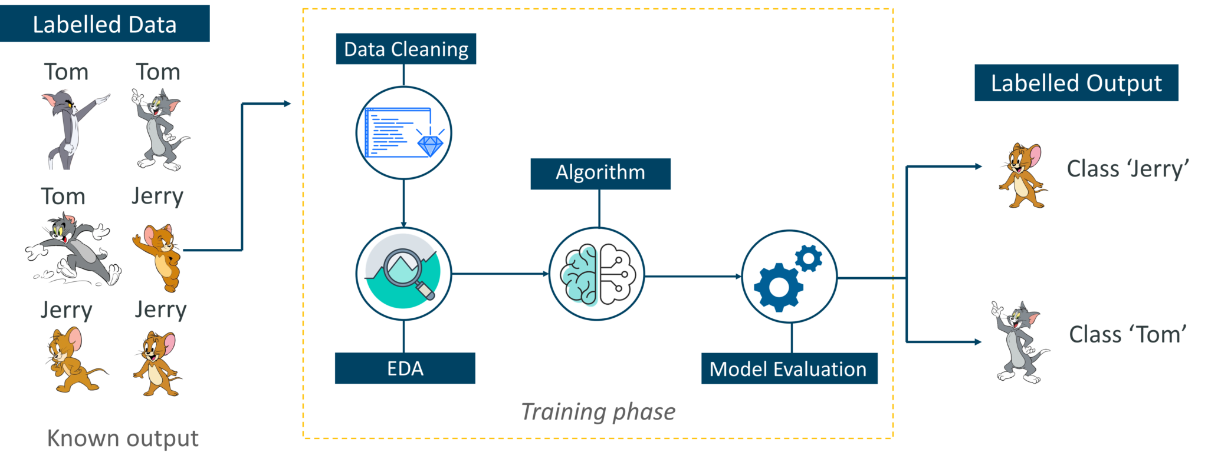
監督式學習
資料必須有標籤（labels）
常見的模型種類：迴歸、分類
Notes:
參考資料：https://www.edureka.co/blog/introduction-to-machine-learning/

Slide 18
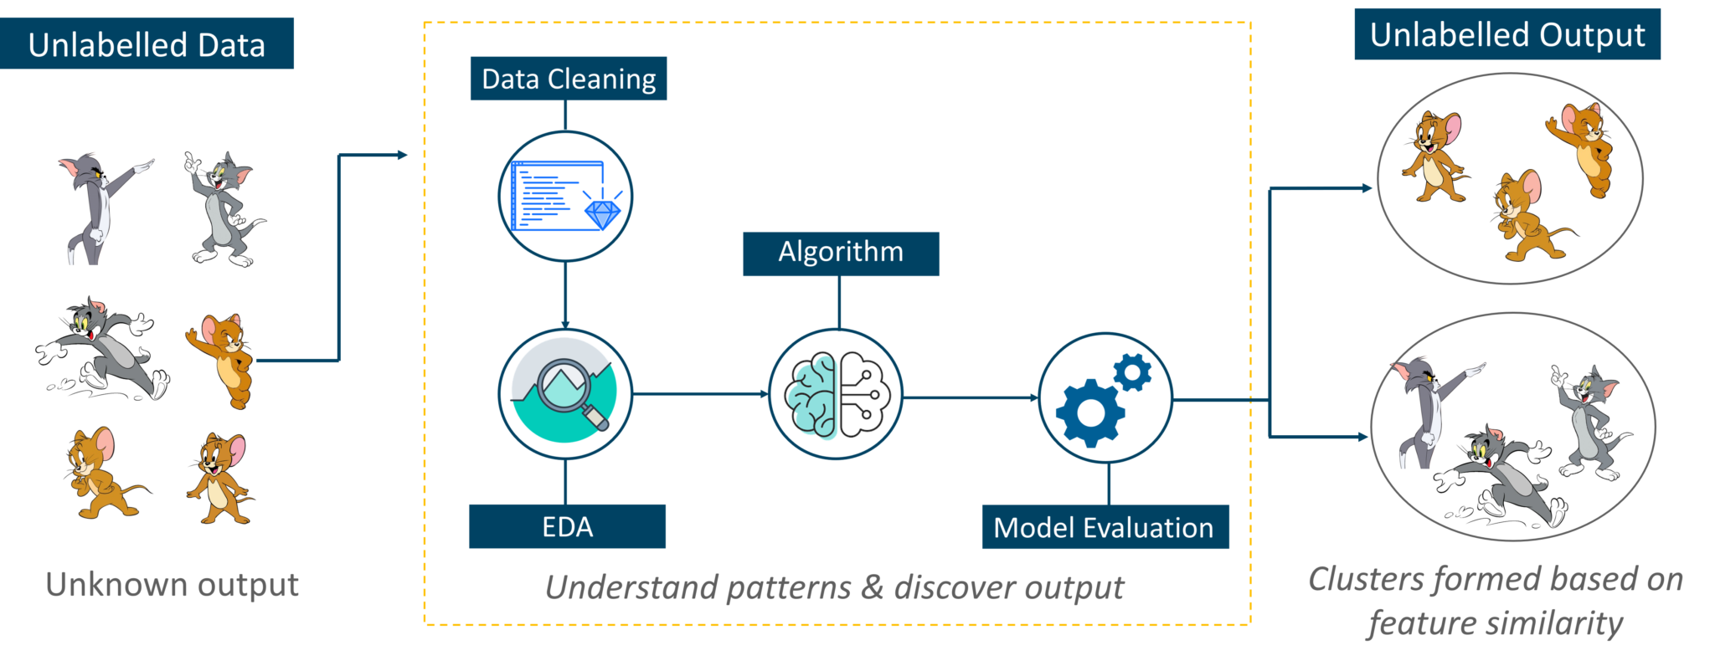
非監督式學習
資料沒有標籤
沒有標準答案，只能依目的比較優劣
常見的模型種類：分群、降維

Slide 19
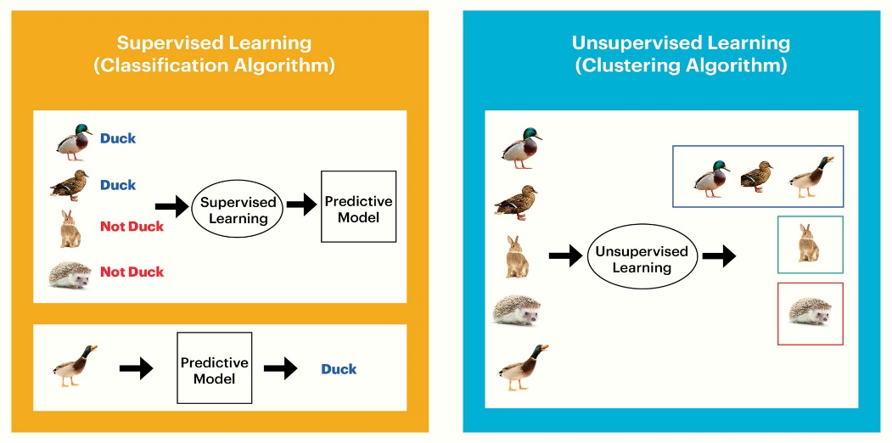
監督式學習 vs. 非監督式學習
Notes:
資料來源：Western Digital

Slide 20
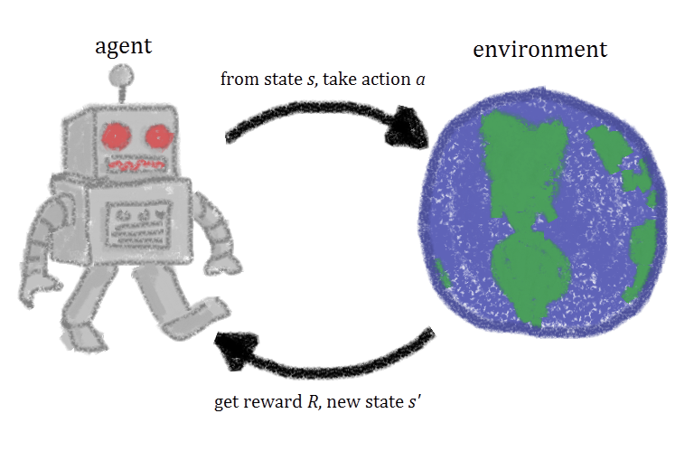
強化學習
Notes:
資料來源：https://simple.wikipedia.org/wiki/Reinforcement_learning
例：alpha go

Slide 21
強化學習
Notes:
資料來源：https://simple.wikipedia.org/wiki/Reinforcement_learning
例：alpha go

Slide 22
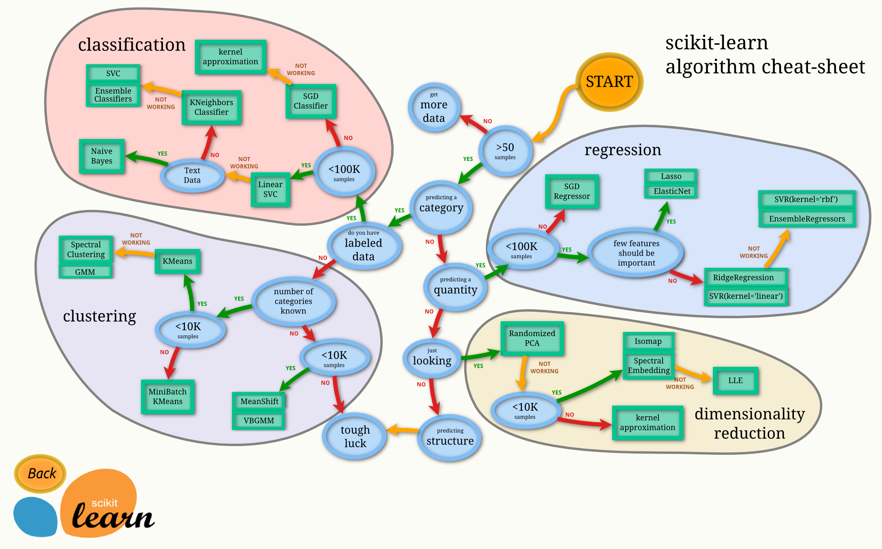
https://scikit-learn.org/stable/tutorial/machine_learning_map/index.html

Slide 23
參考資料
Machine Learning （李宏毅）
https://www.youtube.com/watch?v=CXgbekl66jc&list=PLJV_el3uVTsPy9oCRY30oBPNLCo89yu49
Machine Learning (Andrew ng / Stanford)
https://www.coursera.org/learn/machine-learning#instructors

Slide 24
線性回歸

Slide 25
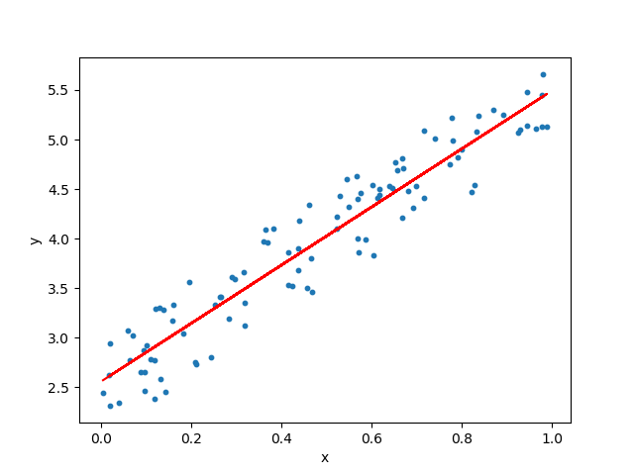
線性迴歸
特徵值與目標值具有線性關係
找出一條最符合資料分佈的直線
例如：
身高 vs 體重
在外出遊的時間 vs 確診機率

Slide 26
實作

Slide 27

Case 1 Bike Sharing Demand
腳踏車共享系統讓使用者可以從一個地方租借腳踏車，並於另一地歸還腳踏車。
良好的預估每個租車站在各個時間點的腳踏車需求量，可以使腳踏車的分配及租借更有效率。

Slide 28
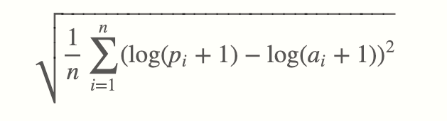
Case 1 Bike Sharing Demand
我們的任務是要透過「時間、季節、天氣⋯⋯」等特徵，來預測當天的「租車數」
Evaluation：
RMSLE (Root Mean Squared Logarithmic Error)

